Slide 1
Архитектура КИС

Slide 2
Понятие архитектуры
Архитектура системы определяется как фундаментальная организация системы, реализованная в ее компонентах, их взаимоотношениях друг с другом и средой и принципах, определяющих ее конструкцию (проектирование, дизайн) и развитие.
(Стандарт ANSI/IEEE Std 1471-2000 (IEEE Recommended Practice for Architectural Description of Software-Intensive Systems)

Slide 3
Понятие архитектуры
Архитектура системы– это многоаспектное описание или план задуманной или развиваемой системы на уровне ее компонентов, детализированное в достаточной мере для руководства ее воплощением, а также принципы и руководящие материалы, определяющие управление конструированием и развитием системы во времени.
(в глоссарии ФОСТАС (версия 2-08))

Slide 4
Понятие архитектуры
Понятие архитектуры может быть применено:
ко всей организации,
к бизнес-функции,
к продуктовой линейке,
информационной системе,
индивидуальным компьютерным приложениям
или компонентам оборудования.
Каждая из этих систем будет иметь «архитектуру», составленную из компонентов систем, их взаимосвязей (таких как интерфейсы управления, управленческие команды, обмен данными и различные формы влияния), а также взаимосвязей систем и их окружения (политического, организационного, технологического и т. д.).

Slide 5
Понятие архитектуры
Связь бизнес-процессов предприятия и информационных технологий обусловливает создание комплексной архитектуры обобщенного компьютеризованного предприятия (Enterprise Architecture).

Slide 6
Понятие архитектуры
В основе такой разработки лежит комплексный архитектурный подход, при котором в качестве различных архитектурных представлений единого целого рассматриваются как:
аспекты устройства и потребностей бизнеса:
(кто работает с системой; когда происходят действия и события; почему производятся те или иные действия),
так и прикладные и технические аспекты ИТ-систем
(что делает система; на какие части она разделяется; как эти части взаимодействуют; где эти части размещены).

Slide 7
Понятие архитектуры
В содержание архитектурного подхода включаются как понятие некоторого мгновенного состояния архитектуры системы, так и процессы разработки и реализации архитектуры.
Это означает, что однажды установленная архитектура предприятия фактически является некоторой точкой отсчета для систематизации текущей (базовой) среды деятельности организации и для определения желательной (целевой) среды.

Slide 8
Понятие архитектуры
Таким образом, понятие «архитектура предприятия» включает в себя:
базовую (текущую) архитектуру,
целевую (перспективную) архитектуру
план перехода от текущей к целевой архитектуре

Slide 9
Понятие архитектуры
Причинами появления современного архитектурного подхода к созданию и применению КИС являются:
рост масштаба и сложности отдельных автоматизированных систем, как следствие – рост их стоимости и рисков в проектах их создания;
все более непосредственное включение АИС разных типов в основную деятельность предприятий, как следствие – рост требований к эффективности инвестиций в ИТ, к более явному соответствию ИТ решений и потребностей бизнеса;
рост числа сквозных бизнес-процессов, интегрирующих деятельность подразделений предприятия, обеспечивающих кооперативные режимы деятельности разных предприятий, как следствие – рост требований к эффективному взаимодействию различных систем

Slide 10
Понятие архитектуры
Использование архитектурного подхода преследует следующие цели:
1) улучшение и повышение продуктивности бизнес-процессов;
2) уменьшение затрат;
3) улучшение операционной бизнес-деятельности;
4) повышение эффективности управления;
5) уменьшение рисков;

Slide 11
Понятие архитектуры
Использование архитектурного подхода преследует следующие цели:
6) повышение эффективности ИТ-организации;
7) повышение продуктивности работы пользователей;
8) повышение интероперабельности (возможности и прозрачности взаимодействия);
9) уменьшение стоимости «поддержки» жизненного цикла;
10) повышение управляемости.
( точка зрения консорциума The Open Group (в предлагаемом им систематизированном комплексе методов, практик и инструментов (TOGAF))

Slide 12
Понятие архитектуры
Архитектура ИС в понятиях отечественных стандартов (по содержанию работ по созданию и применению комплексной архитектуры , предусмотрены:
старыми советскими стандартами (серия ГОСТ 34),
новыми международными стандартами ( серии ГОСТ Р ИСО/МЭК 12207, ISO/IEC 15288 – проект ГОСТ Р ИСО/МЭК 15288) стандартами организации проектирования.

Slide 13
Понятие архитектуры
Состав работ по созданию системы, предусмотренных этими стандартами, подразумевает разработку частных архитектур трех основных видов:
архитектуру деятельности (бизнес-архитектуру);
логическую архитектуру (системную архитектуру);
физическую (техническую или технологическую ) архитектуру.

Slide 14
Понятие архитектуры
Четыре определенные стадии развития архитектуры:
«зоопарк»;
стандартизированные ИТ;
стандартизированные бизнес-процессы;
трансформируемый, «модульный», бизнес.
( по результатам исследований Центра исследований информационных систем при Массачусетском технологическом институте (на основе серии исследовательских проектов, включающих данные о 456 предприятиях с 1995 по 2006 год)

Slide 15
Понятие архитектуры
Для того чтобы в полном объеме получить все преимущества, которые может предоставить сервис-ориентированная архитектура, необходимо, чтобы бизнес-отделы и департамент ИТ прошли через все эти стадии.
Пропустить или перепрыгнуть какую-либо из этих ступеней невозможно.
В лучшем случае можно несколько ускорить процесс их прохождения

Slide 16
Понятие архитектуры
На начальной стадии (стадии «зоопарка») усилия ИТ-отдела сконцентрированы на специфических потребностях отделов предприятия.
В этом случае ИТ-отделы не способны справиться с растущими нуждами предприятия, не говоря уже о том, чтобы стимулировать дальнейшее развитие информационной системы.
На этой стадии ИТ обычно оказываются довольно дорогостоящими, а затраты вместо ожидаемых результатов приносят лишь разочарование.

Slide 17
Понятие архитектуры
Выход из «зоопарка», т. е. переход на вторую стадию, – это использование стандартизованных информационных технологий.
За 90-е годы ХХ века большинство компаний осознало необходимость стандартизованных технологий и перехода к использованию всего одной или двух конфигураций ПК, стандартной технологии баз данных, однотипного оборудования и одной операционной системы для всех серверов.

Slide 18
Понятие архитектуры
Переход на третью ступень – это использование стандартизованных бизнес-процессов.
На этом уровне подход компании к бизнесу становится более целостным, глобальным, а руководители департамента ИТ и бизнес-отделов относятся друг к другу как равноправные партнеры.

Slide 19
Понятие архитектуры
Четвертая стадия – это так называемый «модульный», трансформируемый бизнес.
На этой ступени развития бизнес-процессы и поддерживающие их технологии становятся модулями, которые можно многократно использовать и комбинировать для повышения эффективности работы, гибкости и темпов роста компании. Это ключевые показатели, улучшение которых обеспечивает использование сервис-ориентированной архитектуры

Slide 20
Понятие архитектуры
На четвертой стадии руководители уже могут со знанием дела определить, какие из бизнес-процессов могут оставаться локальными и управляться в рамках одного подразделения, а какие должны быть общими, стандартными для предприятия в целом

Slide 21
НОТАЦИЯ ПРЕДСТАВЛЕНИЯ АРХИТЕКТУРЫ
В настоящее время существуют различные методологии и общие схемы («каркасы»), служащие для построения моделей архитектуры предприятия, которые уже использовались в управлении организациями.
В качестве примера:
1) Zachman Framework (общая схема Захмана);
2) инфраструктуру архитектуры предприятия, разработанную IBM;
3) TOGAF;
4) ARIS.
5) стандарты открытой распределенной обработки информации;
6) архитектурные модели электронного государства и т. д.

Slide 22
НОТАЦИЯ ПРЕДСТАВЛЕНИЯ АРХИТЕКТУРЫ
В 1987 году появился первый, а в 1992 – второй вариант обобщённой схемы или структуры (framework) для описания и анализа архитектуры: формально (по названию) – архитектуры ИС, но по содержанию – архитектуры предприятия.
Схема Захмана имела форму матрицы 6 × 6, в которой каждая ячейка задает свой тип описания (модели) свойств предприятия.

Slide 23
НОТАЦИЯ ПРЕДСТАВЛЕНИЯ АРХИТЕКТУРЫ
Вся совокупность ячеек разделена на шесть столбцов матрицы – шесть аспектов деятельности предприятия.
1. «ЧТО делается», или объекты/данные.
2. «КАК делается», или функции/процессы.
3. «ГДЕ делается» – размещение или инфраструктура.
4. «КТО делает» – люди, организационные единицы (звенья).
5. «КОГДА делается» – графики событий и работ.
6. «ЗАЧЕМ делается» – стимулы, мотивы и стратегии деятельности.

Slide 24
НОТАЦИЯ ПРЕДСТАВЛЕНИЯ АРХИТЕКТУРЫ
Эти аспекты предложено описывать в шести разных, но связанных представлениях, сгруппированных в строки матрицы.
Для строк-представлений Захман применил аналогии с классическим архитектурным делом и строительством.
Верхняя строка матрицы фиксировала представление «планировщика застройки», который рассматривает не одно здание, а все его окружение и то, как в это окружение вписывается здание.
Вторая строка фиксировала представление «владельца дома».
Третья строка фиксировала представление дизайнера.
Четвертая строка фиксировала представление того, кто будет руководить собственно строительными работами.
Пятая строка отражает взгляд тех, кто будет. выполнять отдельные работы
Шестая строка относилась к эксплуатации дома.

Slide 25
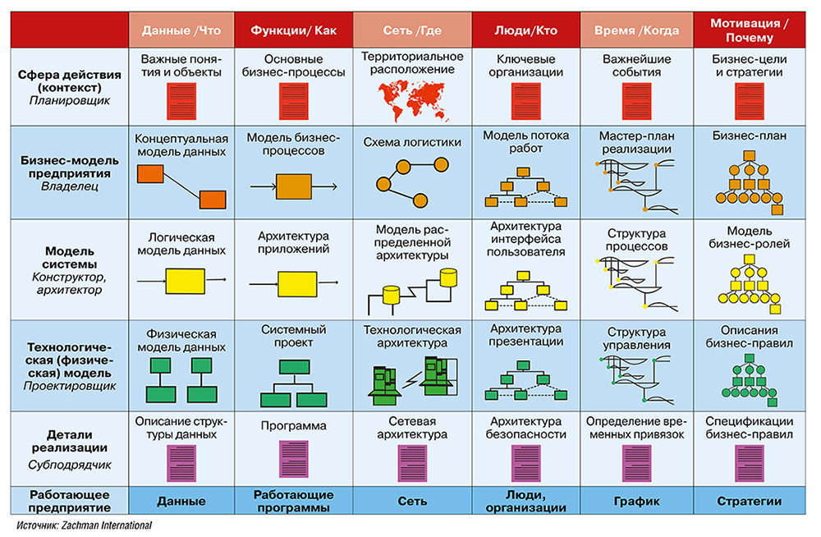
АРХИТЕКТУРА КОРПОРАТИВНЫХ ИНФОРМАЦИОННЫХ СИСТЕМ

Slide 26
НОТАЦИЯ ПРЕДСТАВЛЕНИЯ АРХИТЕКТУРЫ
Инфраструктура, разработанная Технологической Академией IBM в области EA.
Она позиционирует EA как связующее звено между стратегией предприятия (в области бизнеса и информационных технологий), рабочей средой бизнеса и инфраструктурой ИТ.
В данной концепции архитектура – это всего лишь один из компонентов понятия архитектуры предприятия.
ЕА состоит из:
архитектуры ЕА,
механизма руководства ЕА
плана-графика ЕА.

Slide 27
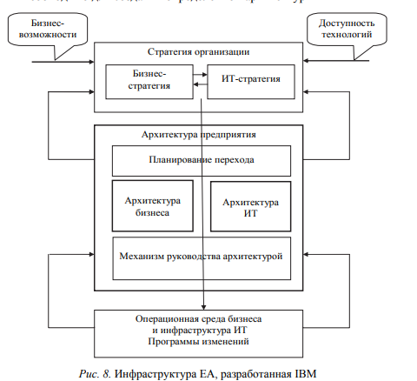
НОТАЦИЯ ПРЕДСТАВЛЕНИЯ АРХИТЕКТУРЫ

Slide 28
НОТАЦИЯ ПРЕДСТАВЛЕНИЯ АРХИТЕКТУРЫ
Предметные области, которые необходимо смоделировать в составе EA, – это:
1) бизнес-архитектура;
2) архитектура приложений;
3) архитектура информации;
4) архитектура технологии.

Slide 29
НОТАЦИЯ ПРЕДСТАВЛЕНИЯ АРХИТЕКТУРЫ
Инфраструктура управления архитектурой включает структуру организации и процессы, которые необходимо внедрить для формирования соответствующих нормам процедур одобрения, коммуникаций, а также достижения жизнеспособности архитектуры.

Slide 30
НОТАЦИЯ ПРЕДСТАВЛЕНИЯ АРХИТЕКТУРЫ
TOGAF (The Open Group Architectural Framework) – Общая схема организации Open Group.
TOGAF не стремится конкурировать с прочими общими схемами либо дублировать их. Он стремится предоставить практический, индустриальный стандартный подход к разработке архитектуры организации, нейтральный по отношению к средствам и методикам.
TOGAF может быть использован для разработки продуктов, взаимосвязанных с любой из общепризнанных структурных моделей, таких как Zachman Framework, FEAF, C4ISR/DoD Framework, если это необходимо для создания определенной архитектуры.

Slide 31
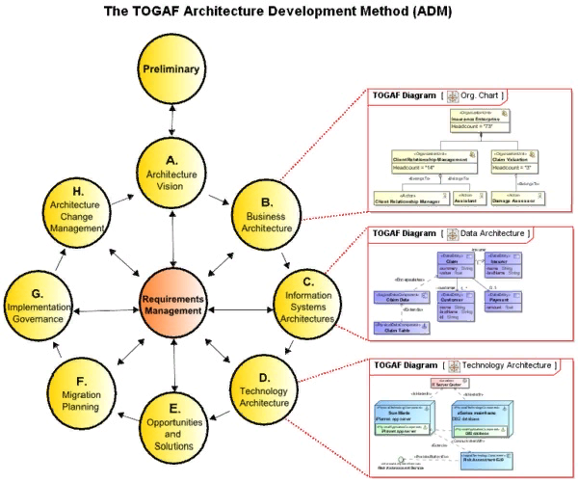
НОТАЦИЯ ПРЕДСТАВЛЕНИЯ АРХИТЕКТУРЫ

Slide 32
НОТАЦИЯ ПРЕДСТАВЛЕНИЯ АРХИТЕКТУРЫ
Метод ARIS.
Система ARIS представляет собой комплекс средств анализа и моделирования деятельности предприятия.
Ее методическую основу составляет совокупность различных методов моделирования, отражающих разные взгляды на исследуемую систему.
Одна и та же модель может разрабатываться с помощью нескольких методов, что позволяет использовать ARIS специалистам с различными теоретическими знаниями и настраивать метод на работу с системами, имеющими свою специфику.

Slide 33
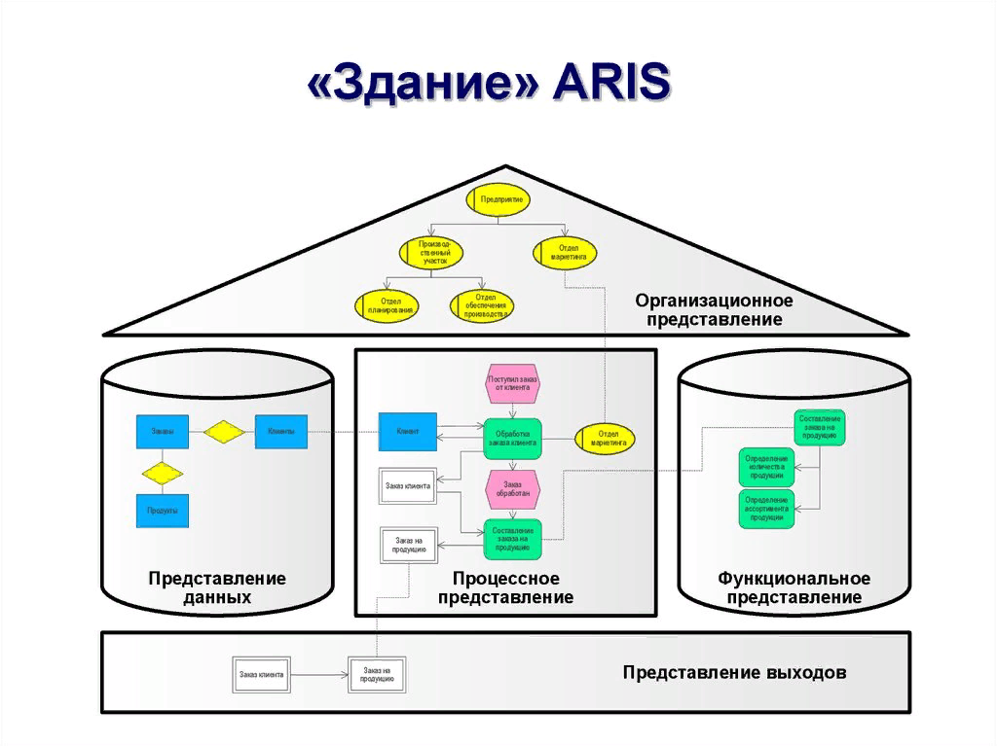
НОТАЦИЯ ПРЕДСТАВЛЕНИЯ АРХИТЕКТУРЫ
Метод ARIS.

Slide 34
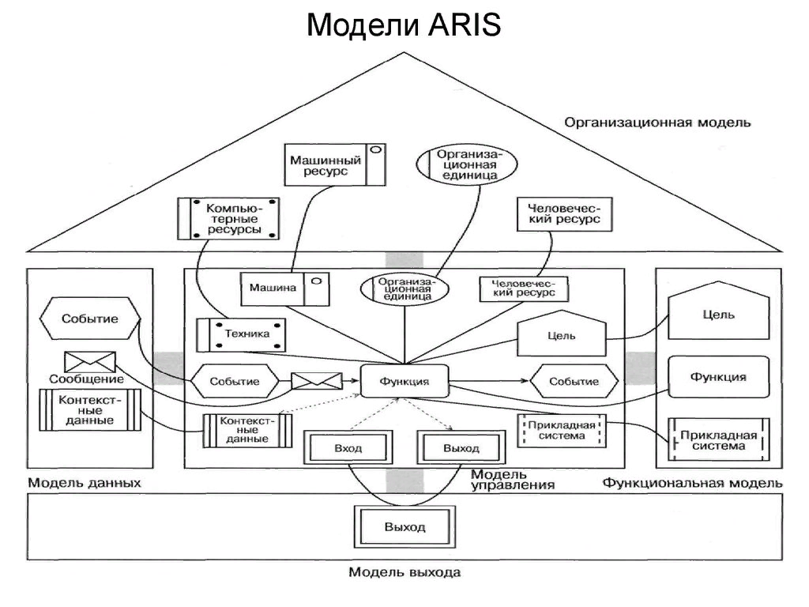
НОТАЦИЯ ПРЕДСТАВЛЕНИЯ АРХИТЕКТУРЫ
Метод ARIS.

Slide 35
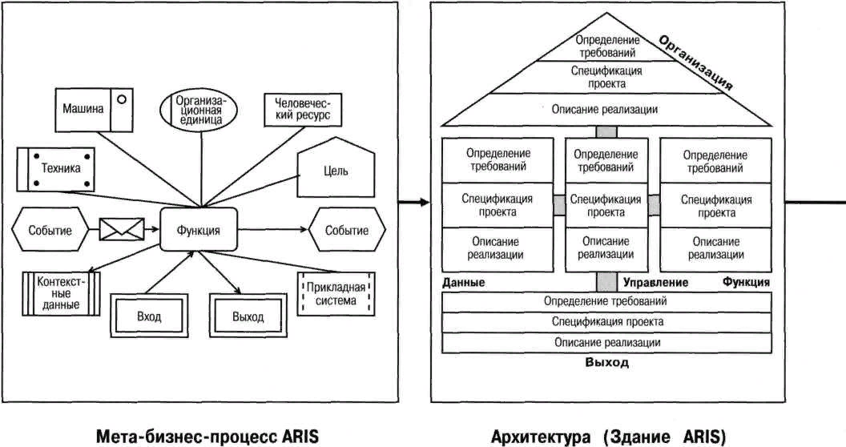
НОТАЦИЯ ПРЕДСТАВЛЕНИЯ АРХИТЕКТУРЫ
Метод ARIS.

Slide 36
НОТАЦИЯ ПРЕДСТАВЛЕНИЯ АРХИТЕКТУРЫ
ГОСТ Р ИСО/МЭК 10746 «Информационная технология. Открытая распределенная обработка» Части 1–4.
ГОСТ определяет набор стандартов для построения гибкой архитектуры распределенных систем и открытой распределенной обработки, позволяющей реализовать преимущества услуг распределенной обработки информации в среде неоднородных ресурсов ИТ и нескольких организационных областях.
Стандарт направлен на ограничение спецификаций систем и обеспечение для них инфраструктуры, которая снимает трудности, унаследованные от проектирования и программирования распределенных систем.

Slide 37
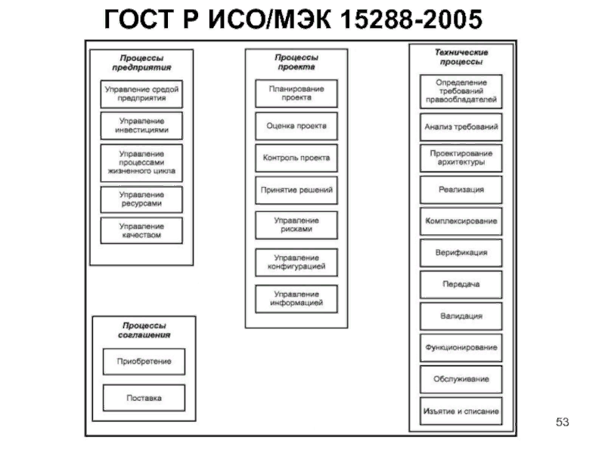
НОТАЦИЯ ПРЕДСТАВЛЕНИЯ АРХИТЕКТУРЫ

Slide 38
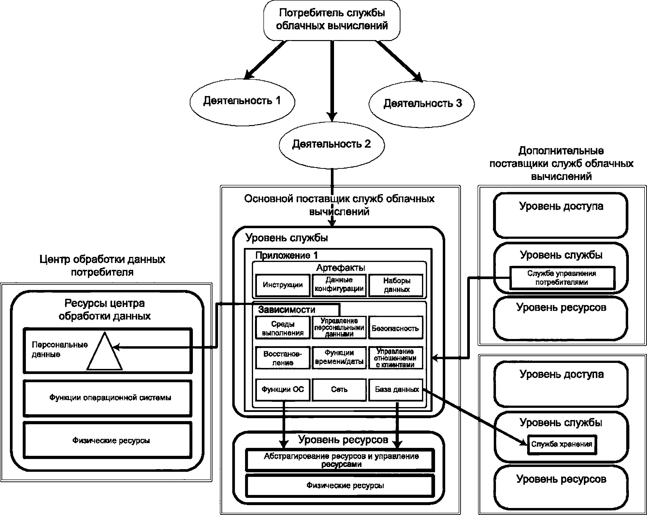
НОТАЦИЯ ПРЕДСТАВЛЕНИЯ АРХИТЕКТУРЫ

Slide 39
АРХИТЕКТУРА КОРПОРАТИВНЫХ ИНФОРМАЦИОННЫХ СИСТЕМ
Концептуальная схема архитектуры предприятия показывает, что эта архитектура является базовым свойством и определяющим фактором, влияющим на архитектуру информационной (корпоративной) системы предприятия.
Это влияние проявляется в необходимости согласования архитектурных решений (бизнес-моделей и информационных моделей).
При отсутствии такого согласования бизнес отторгает информационную систему еще на стадии внедрения или в ходе эксплуатации.

Slide 40
АРХИТЕКТУРА КОРПОРАТИВНЫХ ИНФОРМАЦИОННЫХ СИСТЕМ
Признаки отторжения:
стабильно низкая надежность системы в целом;
небольшие изменения функциональности одного приложения сопровождаются лавиной доработок в решениях, связанных с нею;
текущая работа пользователей требует постоянного участия программиста;
поддержка ИС в режиме эксплуатации превращается в бесконечный проект, пожирающий рабочее время сотрудников и материальные средства компании.

Slide 41
АРХИТЕКТУРА КОРПОРАТИВНЫХ ИНФОРМАЦИОННЫХ СИСТЕМ
ТИПЫ АРХИТЕКТУРЫ КИС
В практике построения информационных систем сложились три достаточно устойчивые конфигурации, основанные на соответствующих моделях интеграции:
«лоскутное одеяло»;
сильная интеграция;
слабая интеграция.

Slide 42
АРХИТЕКТУРА КОРПОРАТИВНЫХ ИНФОРМАЦИОННЫХ СИСТЕМ «ЛОСКУТНОЕ ОДЕЯЛО»
«ЛОСКУТНОЕ ОДЕЯЛО»
КИС представляет собой набор автономных бизнес-приложений.
Обмен данными между приложениями осуществляется пользователями посредством ввода данных с документов, полученных в других приложениях.
Функциональность бизнес-приложений охватывает задачи операционной деятельности отдельных подразделений (например, бухгалтерия, склад, кадры).
Так как данный тип архитектуры не предполагает программной интеграции, то даже существенные изменения бизнеса сопровождаются лишь изменением в отдельных локальных приложениях.
Данные в КИС многократно дублируются, причем при вводе в бизнес-приложение могут интерпретироваться и корректироваться пользователем.

Slide 43
АРХИТЕКТУРА КОРПОРАТИВНЫХ ИНФОРМАЦИОННЫХ СИСТЕМ «ЛОСКУТНОЕ ОДЕЯЛО»
С КИС работают пользователи операционного уровня, чьи действия определяются их пониманием бизнес-задач своего подразделения и распоряжениями руководства. (В этих условиях на первый план выступает как квалификация пользователя, так и его лояльность по отношению к подразделению и компании).
Много важной информации передается неформальным путем через личное общение.
Предельным случаем такого типа архитектуры можно считать набор бизнес-приложений, распределенный по персональным компьютерам сотрудников, которые обмениваются между собой документами и файлами.

Slide 44
АРХИТЕКТУРА КОРПОРАТИВНЫХ ИНФОРМАЦИОННЫХ СИСТЕМ «ЛОСКУТНОЕ ОДЕЯЛО»
Этот тип архитектуры не предполагает какой-либо формализованной модели деятельности компании. В лучшем случае востребованными оказываются общие схемы технологии работы в виде функциональных схем, которые часто бывают привязаны к организационной структуре компании.
Этот тип архитектуры не требует и централизации управления. КИС сохраняет свою устойчивость при организационных преобразованиях.
«Лоскутное одеяло» основано на неформальных межличностных связях и лояльности компании самих пользователей. Именно неформальные межличностные связи и лояльность служат основой интеграции информации в этом типе архитектуры.

Slide 45
АРХИТЕКТУРА КОРПОРАТИВНЫХ ИНФОРМАЦИОННЫХ СИСТЕМ «ЛОСКУТНОЕ ОДЕЯЛО»
Несмотря на то что тип архитектуры «лоскутное одеяло» подвергается наибольшей критике, в реальной корпоративной практике именно он наиболее распространен и устойчив.
Тип архитектуры «лоскутное одеяло» ориентирован на поддержание операционной деятельности бизнеса, находящегося в условиях высокого уровня неопределенности и изменчивости.
Это единственный тип архитектуры КИС, способный выжить в условиях хронического дефицита ресурсов, постоянных изменений бизнеса и долгосрочной неопределенности.

Slide 46
АРХИТЕКТУРА КОРПОРАТИВНЫХ ИНФОРМАЦИОННЫХ СИСТЕМ - СИЛЬНАЯ ИНТЕГРАЦИЯ
СИЛЬНАЯ ИНТЕГРАЦИЯ
Вся КИС представляет собой набор интегрированных бизнес-приложений, связанных между собой интерфейсами и форматами обмена данных.
Интерфейсы и форматы данных жестко привязаны к структурам данных бизнес-приложений.
Примером такой архитектуры может служить КИС, построенная на готовых решениях – на базе ERP, SCM, CRM, биллинговой системы и т. п. Предельным случаем такого типа архитектуры можно считать одно интегрированное бизнес-приложение, покрывающее своей функциональностью всю деятельность компании. Вся бизнес-логика содержится в функциональности приложений в виде поставляемого или разработанного кода и настроек.

Slide 47
АРХИТЕКТУРА КОРПОРАТИВНЫХ ИНФОРМАЦИОННЫХ СИСТЕМ - СИЛЬНАЯ ИНТЕГРАЦИЯ
Эта бизнес-логика жестко привязана к модели бизнес-процессов.
Интеграция осуществляется на уровне первичных данных, их дублирование сведено к минимуму. В системе при выполнении бизнес операций обеспечена поддержка целостности данных.
Модель данных жестко связана с функциональностью приложений.

Slide 48
АРХИТЕКТУРА КОРПОРАТИВНЫХ ИНФОРМАЦИОННЫХ СИСТЕМ - СИЛЬНАЯ ИНТЕГРАЦИЯ
Действия пользователей операционного уровня регламентируются бизнес-процессами, поэтому у них быстро возникает специализация, которая в результате снижает квалификационные требования.
По сравнению с пользователями операционного уровня к пользователям тактического уровня управления, руководителям среднего звена, бизнес аналитикам и ключевым специалистам резко повышаются квалификационные требования. Они должны хорошо понимать место всей КИС в бизнесе компании и все многообразие связей, сосредоточенное в бизнес-модели.

Slide 49
АРХИТЕКТУРА КОРПОРАТИВНЫХ ИНФОРМАЦИОННЫХ СИСТЕМ - СИЛЬНАЯ ИНТЕГРАЦИЯ
Модель деятельности компании представляет собой модель бизнес-процессов.
Эта модель определяет требования к функциональности и данным КИС, должностные и технологические инструкции пользователей, процедуры и регламенты их работы.
Модель бизнес-процессов определяет логику работы своеобразного «информационного конвейера», в котором КИС постоянно «толкает и координирует» пользователей.

Slide 50
АРХИТЕКТУРА КОРПОРАТИВНЫХ ИНФОРМАЦИОННЫХ СИСТЕМ - СИЛЬНАЯ ИНТЕГРАЦИЯ
Работа компании с КИС такого типа архитектуры требует высокой степени централизации управления.
Это связано с тем, что контроль за целостностью бизнес-модели должен находиться в одних руках и принимаемые на всех уровнях управленческие решения должны быть согласованы с бизнес-моделью.
В противном случае начинается опасная «эрозия» модели и всей архитектуры в целом.
Любые изменения в бизнес-модели или функциональности могут порождать такое количество согласований, что без централизации принятия решений эти изменения становятся невозможными.

Slide 51
АРХИТЕКТУРА КОРПОРАТИВНЫХ ИНФОРМАЦИОННЫХ СИСТЕМ - СИЛЬНАЯ ИНТЕГРАЦИЯ
Сильная интеграция – наиболее популярный в 1990-х годах тип архитектуры.
Такой тип эффективен в условиях долгосрочной стабильности и предсказуемости и хорошо приспособлен к небольшим изменениям бизнеса, которые не затрагивают схему интеграции КИС.
Проблемы начинаются при существенных изменениях бизнеса. Чем сильнее интегрирована КИС, тем труднее провести изменения.
Особенно отрицательное воздействие на интеграцию может оказать неопределённость. В условиях неопределенности участникам не удается согласовывать изменения в бизнес-модели и она начинает распадаться, теряя свою целостность.
Тип архитектуры «сильная интеграция» ориентирован на поддержание эффективности стабильного процессно-ориентированного бизнеса с высокой степенью централизации управления.

Slide 52
АРХИТЕКТУРА КОРПОРАТИВНЫХ ИНФОРМАЦИОННЫХ СИСТЕМ СЛАБАЯ ИНТЕГРАЦИЯ
СЛАБАЯ ИНТЕГРАЦИЯ
Функциональность КИС построена таким образом, что вся бизнес логика максимально выведена из приложений и сосредоточена в данных.
Пользователям КИС фактически предоставляет набор автономных сервисов, например таких, как создание объектов и отношений между ними, ведение версий, описание, поиск или сервисы групповой работы.

Slide 53
АРХИТЕКТУРА КОРПОРАТИВНЫХ ИНФОРМАЦИОННЫХ СИСТЕМ СЛАБАЯ ИНТЕГРАЦИЯ
Примером такого типа архитектуры может служить КИС, ядром которой является ECM-приложение (Enterprise Content Management), используемое при создании рабочей среды для компании, скажем, ведущей проекты или оказывающей профессиональные услуги.
Предельным случаем такого типа архитектуры можно считать среду Интернет/Интранет.

Slide 54
АРХИТЕКТУРА КОРПОРАТИВНЫХ ИНФОРМАЦИОННЫХ СИСТЕМ СЛАБАЯ ИНТЕГРАЦИЯ
Данные в такой архитектуре разделены на два уровня:
1) информационные ресурсы (документы, файлы, почтовые сообщения, базы данных, ссылки на приложения, электронные формы, мультимедиа, Web-страницы);
2) модель описания информационных ресурсов компании (каталоги, описания, классификаторы, терминологические словари).
В отличие от сильной интеграции в этом типе архитектуры вся бизнес логика сосредоточена в данных.

Slide 55
АРХИТЕКТУРА КОРПОРАТИВНЫХ ИНФОРМАЦИОННЫХ СИСТЕМ СЛАБАЯ ИНТЕГРАЦИЯ
Если в КИС с сильной интеграцией пользователь операционного уровня буквально как на конвейере оказывается ведомым системой, то в данном случае КИС предоставляет среду, в которой пользователь двигается самостоятельно.
Этот тип архитектуры рассчитан на пользователей с высокой квалификацией в своей бизнес-области.

Slide 56
АРХИТЕКТУРА КОРПОРАТИВНЫХ ИНФОРМАЦИОННЫХ СИСТЕМ СЛАБАЯ ИНТЕГРАЦИЯ
Основой модели деятельности компании является модель данных.
Бизнес-процессы описываются без детализации.
Единственное, что детально прописывается, это бизнес-правила – процедуры взаимодействия сотрудников и регламенты работы с данными.
Работа компании с КИС такого типа архитектуры предполагает высокую профессиональную квалификацию пользователей и широкое делегирование им полномочий по самостоятельному принятию решений.
КИС сохраняет свою устойчивость при организационных преобразованиях.

Slide 57
АРХИТЕКТУРА КОРПОРАТИВНЫХ ИНФОРМАЦИОННЫХ СИСТЕМ СЛАБАЯ ИНТЕГРАЦИЯ
Этот тип архитектуры появился на волне идеологии сервисно ориентированных архитектур (SOA).
По отношению к ранее рассмотренным типам слабая интеграция по многим параметрам занимает промежуточное положение.
Данный тип архитектуры эффективен в условиях большого разнообразия информационных ресурсов и нестабильности бизнес-процессов.
Он требует высокой квалификации сотрудников и весьма чувствителен к изменениям профессиональных и технологических стандартов

Slide 58
АРХИТЕКТУРА КОРПОРАТИВНЫХ ИНФОРМАЦИОННЫХ СИСТЕМ
Рассмотренная классификация архитектур КИС отражает прежде всего точку зрения бизнес-специалиста, однако ИТ-специалиста больше всего интересует функциональная декомпозиция системы, которую можно представить в виде трех уровней (слоев).

Slide 59
АРХИТЕКТУРА КОРПОРАТИВНЫХ ИНФОРМАЦИОННЫХ СИСТЕМ
Функциональная декомпозиция системы с точки зрения ИТ-специалиста
Слой представления (PS, PL) – все, что связано с взаимодействием с пользователем: нажатие кнопок, движение мыши, отрисовка изображения, вывод результатов поиска и т. д.
Бизнес-логика (BL) – правила, алгоритмы реакции приложения на действия пользователя или на внутренние события, правила обработки данных.
Слой доступа к данным (DS, DL) – хранение, выборка, модификация и удаление данных, связанных с решаемой приложением прикладной задачей.

Slide 60
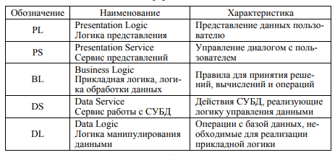
АРХИТЕКТУРА КОРПОРАТИВНЫХ ИНФОРМАЦИОННЫХ СИСТЕМ
Типовые функциональные компоненты информационной системы

Slide 61
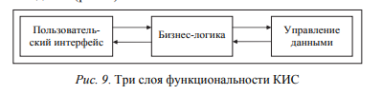
АРХИТЕКТУРА КОРПОРАТИВНЫХ ИНФОРМАЦИОННЫХ СИСТЕМ

Slide 62
АРХИТЕКТУРА КОРПОРАТИВНЫХ ИНФОРМАЦИОННЫХ СИСТЕМ
В зависимости от программно-аппаратной реализации функций системы существуют следующие архитектуры:
файл-серверная архитектура;
клиент-серверная архитектура;
трехуровневая клиент-серверная архитектура;
Интернет/Интранет-технологии;
распределенные информационные системы.
сервисно-ориентированная архитектура.

